Slide 1
Tensorflow Training
Signal Processing Systems Lab @ SNU

Slide 2
목차
MLP
Fully Connected Layer
Activation function
CNN
Convolution Layer
Max pooling
Training
Tensorflow review
Batch normalization
Learning rate scheduling
Early stopping
Example: MNIST classification (MLP)
Example: MNIST classification (CNN)

Slide 3
Part 1: MLP

Slide 4
Fully-Connected Layer (FC)
Fully-Connected Layer
전부 연결된 층. (fully-connected, FC, dense 다양한 이름으로 부름)
단순한 선형 결합
Weight를 곱하고
Bias를 더한다.

Slide 5

Fully-Connected Layer (FC)
입력 A-dimension
출력 B-dimension
각 layer 사이에는, # Weight (A x B) # Bias (B) 가 존재한다. A x B 개의 connections(weights)가 존재한다.
오른쪽 사진의 경우, input은 3-dim, output은 1-dim, input~hidden1(with 4-dim)은 12(3x4)개의 weights 등이 존재
(Hidden layer가 2개 이상이면 Deep Neural Network다)

Slide 6
Fully-Connected Layer (FC)
Fully-Connected Layer
전부 연결된 층. (fully-connected, FC, dense 다양한 이름으로 부름)
단순한 선형 결합
Weight를 곱하고
Bias를 더한다.
X
W
b
Y

Slide 7
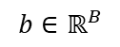
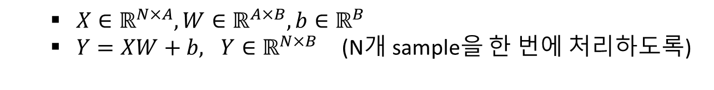
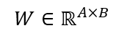
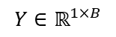
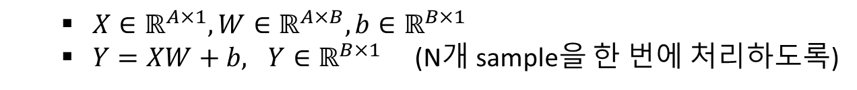
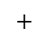
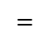
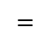
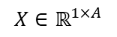
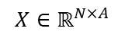
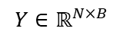
Fully-Connected Layer (FC)
Only for a one sample
$X∈ℝ^{A×1}, W∈ℝ^{A×B}, b∈ℝ^{B×1}$
$Y=XW+b, Y∈ℝ^{B×1}$ (N개 sample을 한 번에 처리하도록)
Y
$$=$$
X
W
$$+$$
b
$$Y∈ℝ^{1×B}$$
$$X∈ℝ^{1×A}$$
$$b∈ℝ^{B}$$
$$W∈ℝ^{A×B}$$
For all samples(N개)
$X∈ℝ^{N×A}, W∈ℝ^{A×B}, b∈ℝ^{B}$
$Y=XW+b, Y∈ℝ^{N×B}$ (N개 sample을 한 번에 처리하도록)
Y
X
W
$$=$$
$$+$$
b
$$b∈ℝ^{B}$$
$$Y∈ℝ^{N×B}$$
$$X∈ℝ^{N×A}$$
$$W∈ℝ^{A×B}$$

Slide 8
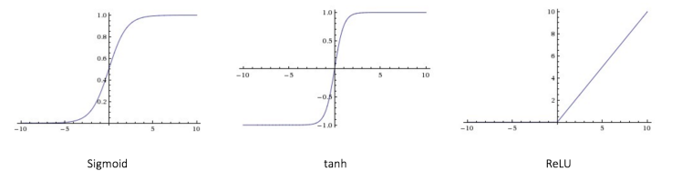
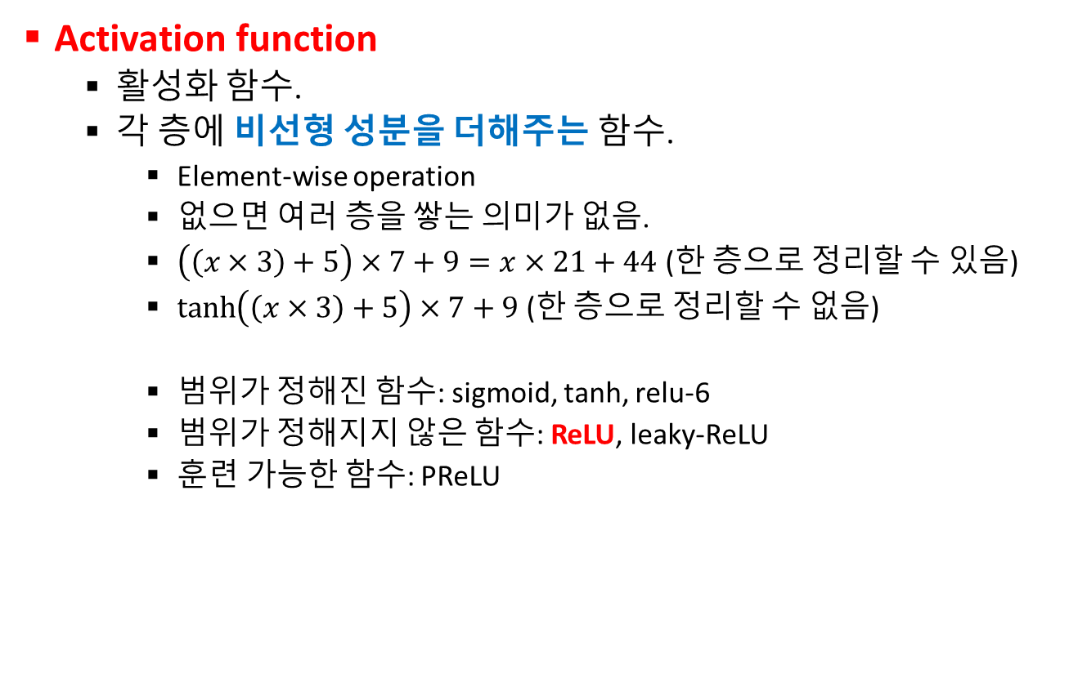
Activation Function
Activation function
활성화 함수.
각 층에 비선형 성분을 더해주는 함수.
Element-wise operation
없으면 여러 층을 쌓는 의미가 없음.
$\left(\left(x×3\right)+5\right)×7+9=x×21+44$ (한 층으로 정리할 수 있음)
$\tanh\left(\left(x×3\right)+5\right)×7+9$ (한 층으로 정리할 수 없음)
범위가 정해진 함수: sigmoid, tanh, relu-6
범위가 정해지지 않은 함수: ReLU, leaky-ReLU
훈련 가능한 함수: PReLU

Slide 9
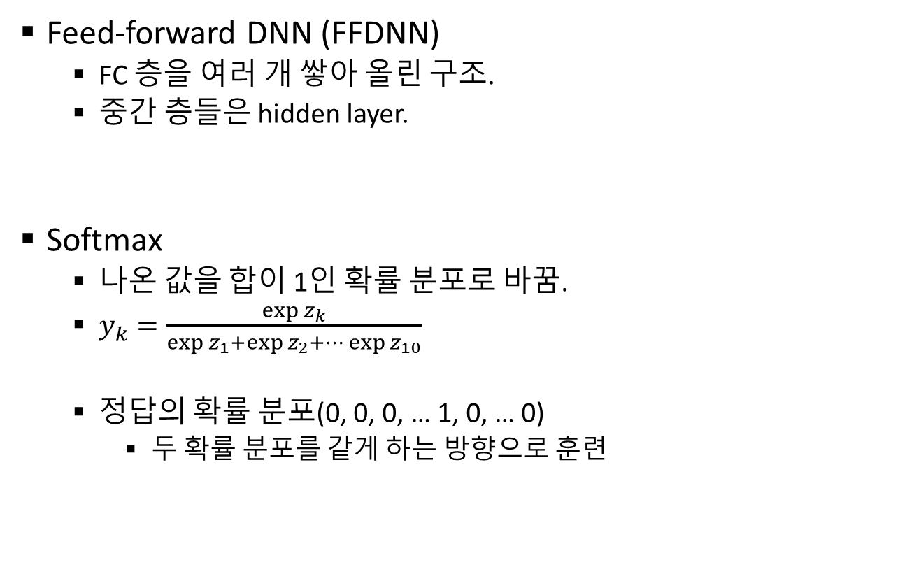
Multi-layer Perceptron (MLP)
Feed-forward DNN (FFDNN)
FC 층을 여러 개 쌓아 올린 구조.
중간 층들은 hidden layer.
Softmax
나온 값을 합이 1인 확률 분포로 바꿈.
$y_{k}=\frac{\exp{z_{k}}}{\exp{z_{1}}+\exp{z_{2}}+…\exp{z_{10}}}$
정답의 확률 분포(0, 0, 0, … 1, 0, … 0)
두 확률 분포를 같게 하는 방향으로 훈련
Output 10
Softmax
FC 256 -> 10
ReLU
FC 256 -> 256
ReLU
FC 784 -> 256
Input 784

Slide 10
Part 2: CNN

Slide 11
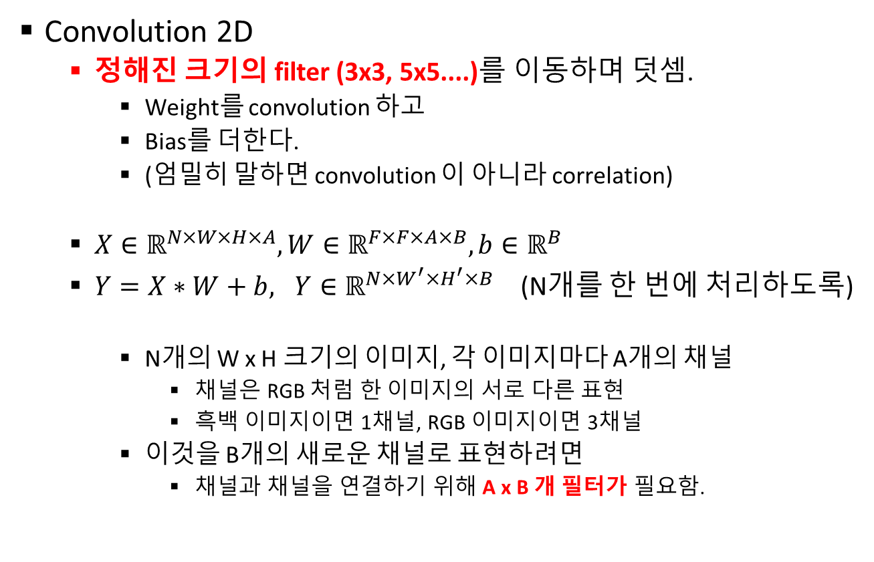
Convolution Layer
Convolution 2D
정해진 크기의 filter (3x3, 5x5....)를 이동하며 덧셈.
Weight를 convolution 하고
Bias를 더한다.
(엄밀히 말하면 convolution 이 아니라 correlation)
$X∈ℝ^{N×W×H×A}, W∈ℝ^{F×F×A×B}, b∈ℝ^{B}$
$Y=X∗W+b, Y∈ℝ^{N×W^{′}×H^{′}×B}$ (N개를 한 번에 처리하도록)
N개의 W x H 크기의 이미지, 각 이미지마다 A개의 채널
채널은 RGB 처럼 한 이미지의 서로 다른 표현
흑백 이미지이면 1채널, RGB 이미지이면 3채널
이것을 B개의 새로운 채널로 표현하려면
채널과 채널을 연결하기 위해 A x B 개 필터가 필요함.

Slide 12
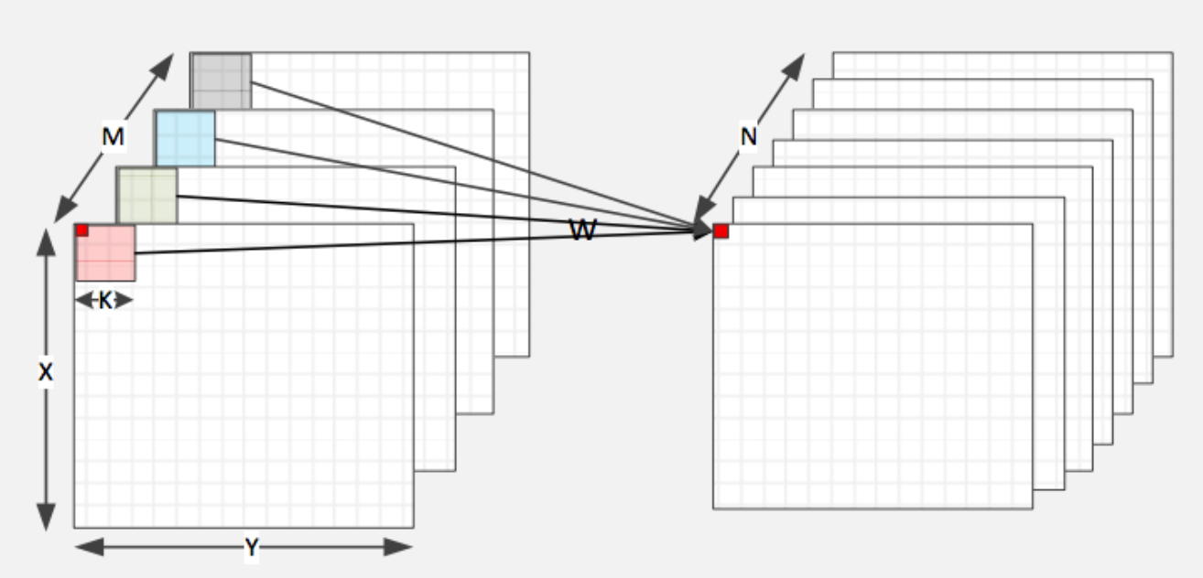
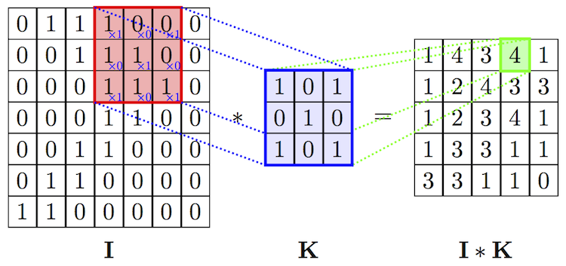
Convolution Layer
입력 A-channel
출력 B-channel
필터 F x F
# Weight (A x B x F x F)
# Bias (B)
# Connections?
Convolution 결과
크기가 작아짐(valid)
미리 zero-padding을 하면 크기를 유지할 수 있음(same)

Slide 13

Convolutional Neural Network (CNN)
CNN
Convolution 층을 여러 개 쌓아 올린 구조
제일 마지막에는 FC 층이 필요함!
Max pooling
2x2 크기(구간 내)에서 가장 큰 것만 유지
계산해야 할 크기를 줄이기 위해
좀 더 robust 한 학습을 위해
구간들이 겹치지 않아야해서 Stride(점프간격) = 2 ex. if 3x3 pooling이면 stride = 3
Output 10
Softmax
FC 256->10
ReLU
FC 512->256
Max pooling + ReLU
Conv12x12x16 -> 8x8x32
Max pooling + ReLU
Conv28x28x1 -> 24x24x16
Input 28x28x1

Slide 14
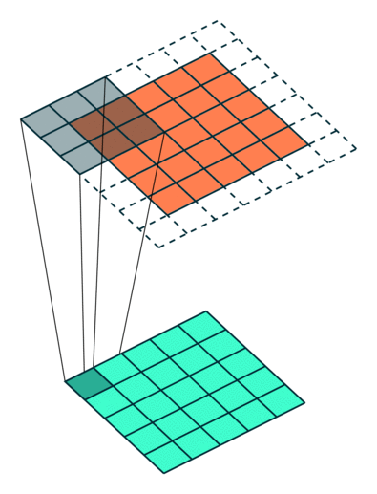
Input layer
Zero-padding 이 있음 Stride = 1 3x3 kernel을 사용함
output layer
Input layer의 size(주황색 5x5)가 유지됨(output layer의 size=5x5,녹색)

Slide 15
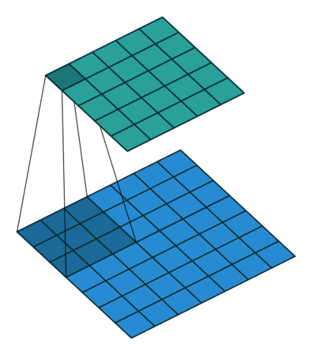
Output layer
Input layer
Zero-padding 이 없음 Stride = 1 3x3 kernel을 사용함
Zero padding이 없는 경우로, input layer의 size가 줄었음 7x7 -> 5x5로!!

Slide 16

Output layer
Input layer
Zero-padding 이 있음 Stride = 2 3x3 kernel을 사용함
Stride = 2라서 input layer가 output layer로 가면서 size가 줄어듦(대략 ½)

Slide 17
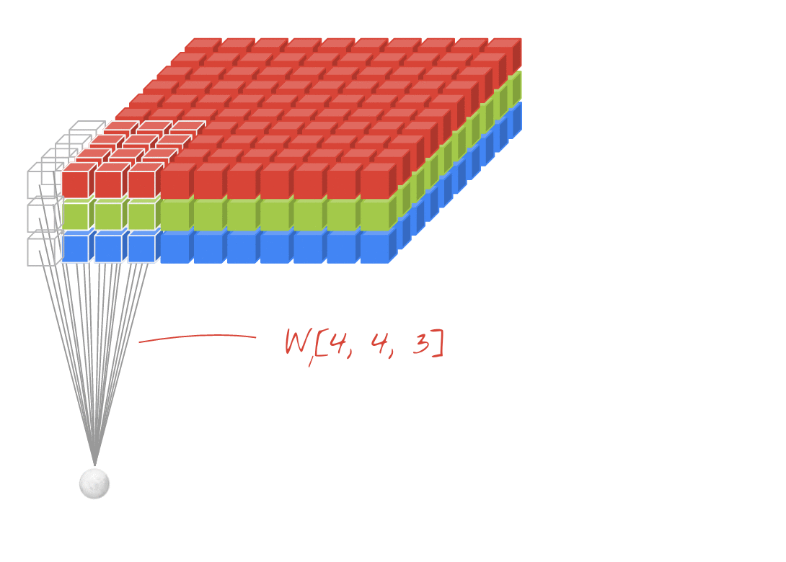
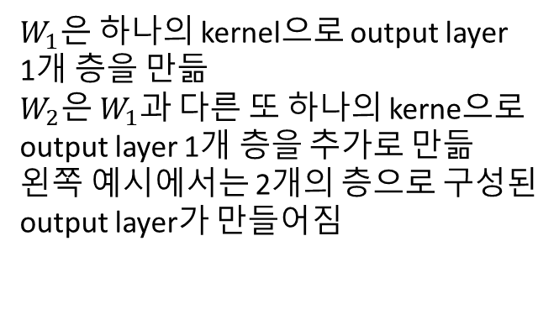
앞뒤좌우 padding은 무시하고보세요!
Input layer(ex. RGB = Red, Green, Blue)
Output layer
$W_{1}은$ 하나의 kernel으로 output layer 1개 층을 만듦 $W_{2}은$ $W_{1}과$ 다른 또 하나의 kerne으로 output layer 1개 층을 추가로 만듦
왼쪽 예시에서는 2개의 층으로 구성된 output layer가 만들어짐

Slide 18
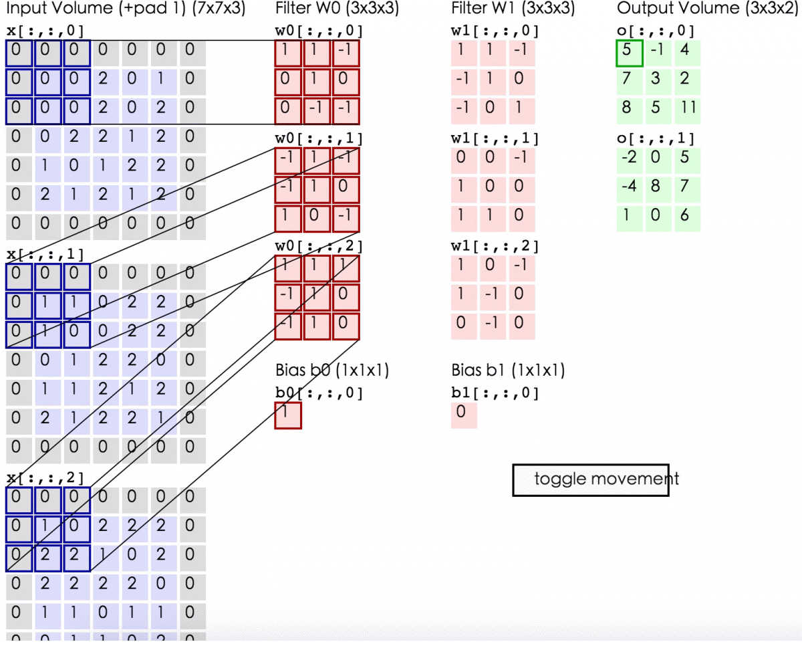
Stride = 2
With Padding

Slide 19
Part 3: Training

Slide 20
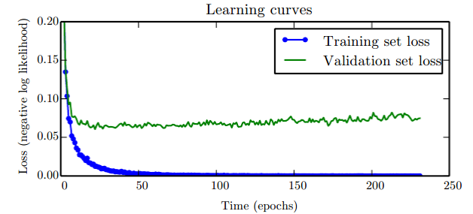
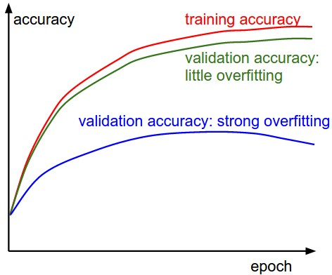
Train, Test, Valid
Train, Valid = 훈련 때 보는 데이터
Train set = 업데이트에 사용
Valid(Development) = Test set의 proxy
Valid는 overfitting이 되지 않는지 감시하기 위해 사용.
적정 비율은 정해져 있지 않지만 보통 |valid set| = |test set|.
Test = 성능 평가를 위한 데이터

Slide 21
Tensorflow review
TF의 흐름
데이터 준비하고
Computational Graph 만들고 (layer, loss, train, …)
데이터를 넣으며 훈련하고 검증
TF 함수로 만든 computational graph는 GPU에서 알아서 최적화
Graph는 규칙의 집합
실제 실행시키기 전까지(재료를 넣어 주기 전까지) 형체가 없음.
입력을 넣으면 출력이 나오는 함수.
Session = Interface
Graph의 subgraph를 뜯어서 입력과 출력을 붙임.
Subgraph 만들면 subgraph에 해당하는 부분이 GPU에 allocate.
출력을 계산하는데 필요한 입력을 안 넣으면 → Error.

Slide 22
Training procedure
Input을 넣을 장소 정의
X = tf.placeholder(…)
Y = tf.placeholder(…)
훈련시킬 variable 정의
W = tf.get_variable(...)
Input에서부터 Loss를 구하는 graph 정의
logit = tf.matmul(X, W)
Loss = tf.MSE(Y, logit)
Gradients를 구할 optimizer 선언 및 update 연산 정의
Opt = tf.train.GradientDescent(lr)
Train_op = opt.minimize(loss)
Session 을 통해 data를 넣어주고 training 수행
Session.run(Train_op, feed_dict = {X : Data_x, Y : Data_y})

Slide 23

What is the MNIST dataset?
MNIST Dataset 구성 요소 1) 손글씨 숫자 0~9까지(10개)의 이미지들(called “samples”) 2) 각 이미지에 따른 정답들(called “labels”)
Traning 용 60000개, Test 용 10000개
각 이미지(sample)들은 가로(28 pixels) x 세로(28 pixels)으로, 총 784(=28x28)의 features를 가짐 so, fcdnn의 경우, input layer의 nodes(features) 개수는 784가 되어야함

Slide 24
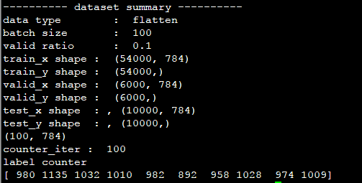
Example : MLP
Dataset : MNIST
60000개의 training data
10000개의 test data
28 x 28 x 1 Image => data_x shape : (batch, 784)
0 ~ 9 label => data_y shape : (batch, )

Slide 25
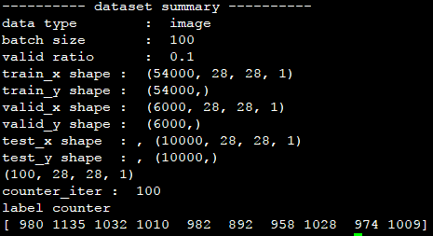
Example : CNN
Dataset : MNIST
60000개의 training data
10000개의 test data
28 x 28 x 1 Image => data_x shape : (batch, 28, 28, 1)
0 ~ 9 label => data_y shape : (batch, )

Slide 26
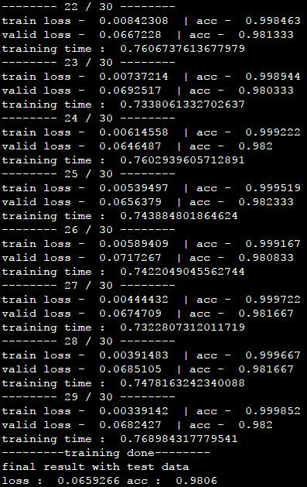
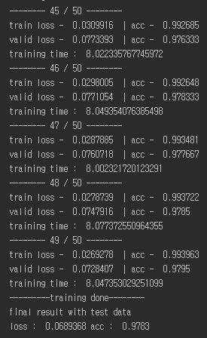
CPU vs GPU
MLP

Slide 27
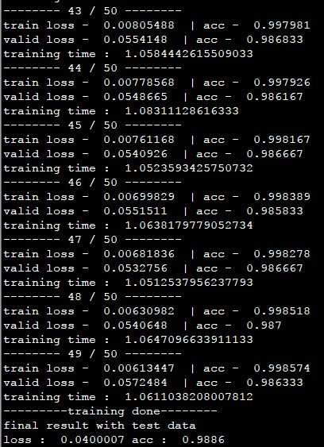
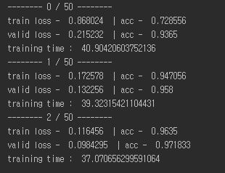
CPU vs GPU
CNN

Slide 28
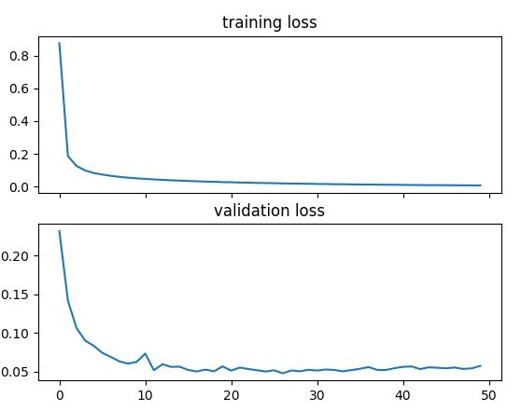
Histogram
MLP

Slide 29
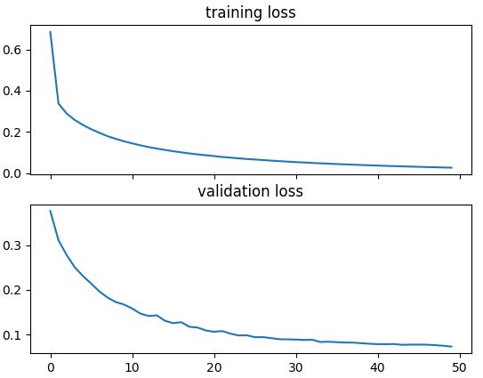
Histogram
CNN

Slide 30
Part 3-1: Hyper parameter

Slide 31
Hyperparameter
Training으로 훈련되는 parameter가 아닌, 엔지니어가 직접 정해줘야 하는 parameter들
Model design
Hidden layer의 neuron 수를 얼마나 둘 것인가
Convolution kernel의 크기를 어떻게 정할 것인가
Convolution layer의 feature map 수는 얼마나 둘 것인가
….
Learning rate
수렴 속도와 성능 둘 모두에 영향을 미침.
Training iteration
너무 길면 training data에 overfitting되는 방향으로 훈련

Slide 32
Hyperparameter
Model design
많은 연구가 진행 중
3x3 kernel, 1x1 kernel 활용 등
최신 논문의 결과 활용
Learning rate
훈련 초기에는 빠른 수렴을 위해 큰 값을, 나중에는 optimal point를 얻기 위해 낮은 값을 사용하는 것이 일반적
Batch normalization – learning rate에 robust한 regularization 방법
Training iteration
Early-stopping을 통한 overfitting 방지

Slide 33
Batch normalization
Prevent gradient vanishing / exploding
Learning rate 변화에 robust한 결과를 보임
Hyper parameter tuning이 조금 더 쉽다
결과적으로 Network의 성능 향상을 가져옴
Ioffe, Sergey, and Christian Szegedy. "Batch normalization: Accelerating deep network training by reducing internal covariate shift." International Conference on Machine Learning. 2015.

Slide 34
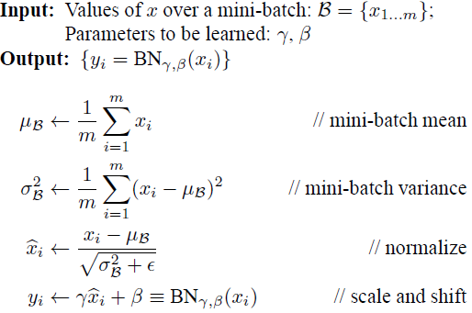
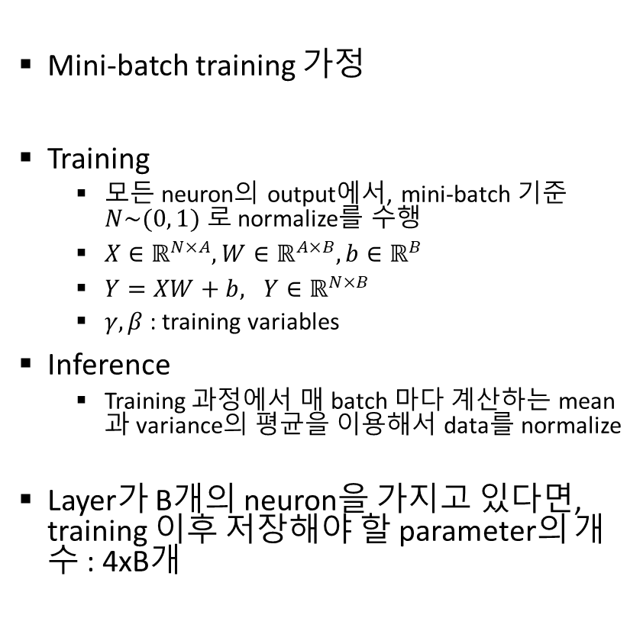
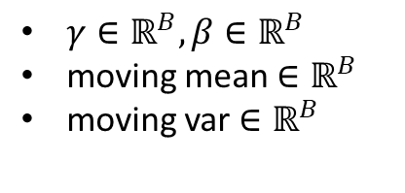
Batch normalization
Mini-batch training 가정
Training
모든 neuron의 output에서, mini-batch 기준$N\sim (0, 1)$ 로 normalize를 수행
$X∈ℝ^{N×A}, W∈ℝ^{A×B}, b∈ℝ^{B}$
$Y=XW+b, Y∈ℝ^{N×B}$
$γ, β$: training variables
Inference
Training 과정에서 매 batch 마다 계산하는 mean과 variance의 평균을 이용해서 data를 normalize
Layer가 B개의 neuron을 가지고 있다면, training 이후 저장해야 할 parameter의 개수 : 4xB개
$γ∈ℝ^{B}, β∈ℝ^{B}$
moving mean $∈ℝ^{B}$
moving var $∈ℝ^{B}$

Slide 35
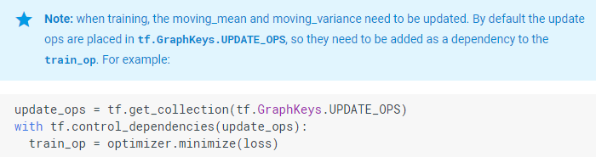
Batch normalization
구현 시 주의사항
Moving mean, moving variance는 trainable variable이 아니다!!
Opt.minimize(loss) 함수는 trainable한 parameter만 업데이트를 수행함
Operation을 따로 지정해서 update를 수행해야 함
TF.get_collection으로 따로 지정한 update operation을 call할 수 있다.
Tensorflow Hompage 참조

Slide 36
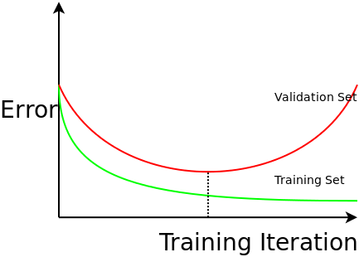
Early Stopping
훈련할 수록 overfitting
더 training data에 잘 적응하게 된다 -> bad generalization
어느 정도까지 훈련해야 overfit 되지 않을까?
알 수 없음.
훈련 결과를 보고 overfitting 발생하기 시작하면 멈추자.
Checkpoint가 필수!
Validation loss 가 best보다 향상될 때마다 저장.
Training loss 가 기준이 아님.
최종 parameter = best checkpoint
Early stopping 목적
Overfitting 이 발생하지 않는 선에서
Learning rate 줄여 계속 추가로 조금씩 더 좋은 점을 찾아다니기

Slide 37
Recommend Flow
Hyperparameter
Max epoch (1000)
Max patience (5)
Max multiplication (3)
Step multiplication constant (0.1)
Recommend
Max epoch 동안
Learning rate 고정한 채로 validation loss 모니터링
이번 epoch에서 best 보다 좋으면 model save.
이번 epoch에서 best보다 나쁘면 patience += 1
Max patience를 넘으면 stop!
지금 step에 constant 곱하고 patience = 0 (초기화), multiplication += 1
Max multiplication을 넘으면 전체 stop (break)
보통 max epoch 다 안 씀.

Slide 38
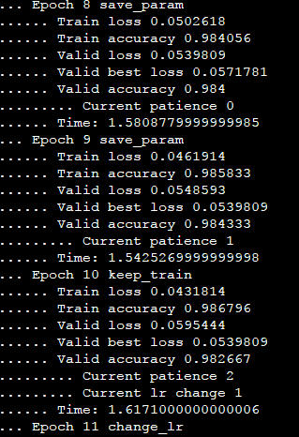
Early stopping

